Slide 1


PROJECT SEM4 · 2026
DCID
Digital Cognitive
Industrial System
Đúng tri thức · Đúng phiên bản
Ngay tại hiện trường
Trợ lý tri thức kỹ thuật on-premise cho nhà máy
Nhóm thực hiện: Nhóm DCID
Notes:
Mở đầu bằng bài toán ra quyết định kỹ thuật tại hiện trường, không giới thiệu hệ thống như một chatbot PDF thông thường.
[Sources]
- C:\Users\HACOM\Downloads\report_presentation (1).md — project positioning and presentation brief
- C:\project\new\dcid-web\dcid-app\web\icons\Icon-512.png — project-owned app icon
- OpenAI image generation — custom hero generated for this deck; prompt recorded in source-notes.txt

Slide 2
01 · TEAM
5 vai trò, một luồng bàn giao rõ ràng
Tên thành viên
Phụ trách chính
Đầu ra chịu trách nhiệm
01
Phạm Hải Đông
Leader · Backend · Governance
Điều phối · Auth/RBAC · version · audit
02
Lê Nhật Huy
Phó nhóm · AI/RAG
OCR · RAG · guardrail · tích hợp Backend–AI
03
Phạm Anh Vũ
Backend / Full-stack
API · dữ liệu · tích hợp giao diện
04
Nguyễn Minh Hà
Data · Evaluation · Tài liệu
Dataset · eval · chuẩn hóa tài liệu
05
Dương Anh Vũ
Flutter Frontend
Web kiosk · Android · citation viewer
DCID · Digital Cognitive Industrial System
2/17
Notes:
Giới thiệu từng thành viên trong một câu: tên, vai trò và đầu ra. Thay các placeholder bằng tên thật trước khi trình chiếu.
[Sources]
- C:\project\new\dcid-web\docs\PLAN-THESIS.md — five-role responsibility model

Slide 3
02 · CORE BUSINESS
Bài toán thật: tìm đúng tài liệu dưới áp lực hiện trường
Khi máy dừng, kỹ sư không cần thêm một chatbot — họ cần bằng chứng kỹ thuật đúng, có hiệu lực và được phép xem.
01
Tài liệu phân tán
03
Không thể đưa lên cloud
SOP, manual và bản vẽ nằm ở nhiều nơi; tìm thủ công làm tăng thời gian xử lý sự cố.
Bản vẽ và quy trình nội bộ chứa bí mật công nghệ, cần giữ trong mạng nhà máy.
02
Nhiều phiên bản
04
AI có thể suy đoán
Dùng nhầm bản cũ có thể tạo thao tác sai, ảnh hưởng an toàn, chất lượng và tuân thủ.
Một con số sai về điện áp, áp suất hoặc dung sai có thể gây hậu quả vận hành nghiêm trọng.
Mục tiêu kinh doanh: giảm thời gian tìm tri thức
và giảm rủi ro quyết định sai
DCID · Digital Cognitive Industrial System
3/17
Notes:
Nhấn mạnh tác động vận hành: downtime, an toàn, chất lượng và tuân thủ. Không hứa thay thế chuyên gia; DCID hỗ trợ quyết định có căn cứ.
[Sources]
- C:\Users\HACOM\Downloads\report_presentation (1).md — pain points
- C:\project\new\dcid-web\README.md — official document governance scope

Slide 4
02 · CORE BUSINESS
DCID trả lời từ tài liệu có kiểm soát
Ba cam kết sản phẩm
Người dùng và công việc chính
PRIVATE
Chạy on-premise; dữ liệu không rời hệ thống nội bộ.
OPERATOR
Tra SOP vận hành và an toàn
GROUNDED
Câu trả lời gắn trang, đoạn trích và vị trí nguồn.
ENGINEER
Tra bản vẽ, lỗi máy, thông số và hướng dẫn
QA_ADMIN
Upload, quản lý phiên bản và phát hành
GOVERNED
RBAC, phiên bản ACTIVE, audit và feedback.
ADMIN
Quản trị người dùng, audit và hệ thống
Kênh phụ trợ: Guest / Ask cho dùng thử tài liệu tạm thời
DCID · Digital Cognitive Industrial System
4/17
Notes:
Core business là kho tri thức chính thức có quản trị. Guest / Ask là kênh dùng thử, không phải trọng tâm giá trị.
[Sources]
- C:\project\new\dcid-web\README.md — dual-plane and role model
- C:\Users\HACOM\Downloads\report_presentation (1).md — private/grounded/governed proposition

Slide 5
03 · ARCHITECTURE
Dual-plane tách quản trị nghiệp vụ khỏi xử lý AI
FLUTTER CLIENTS
Web kiosk · Admin · Android
GOVERNANCE PLANE
AI INTELLIGENCE PLANE
Spring Boot 3.3 · Java 21
FastAPI · Celery · Local LLM/VLM
Auth / RBAC
Document & version lifecycle
Guest session & TTL
Audit · API · file proxy
OCR / vision
Chunk + embedding
Hybrid retrieval
Guardrail + grounded answer
PostgreSQL
nghiệp vụ
MinIO
PDF / ảnh
Qdrant
vector
Redis
queue / cache
DCID · Digital Cognitive Industrial System
5/17
Notes:
Giải thích ranh giới trách nhiệm: backend là single writer của PostgreSQL; AI chỉ nhận contract nội bộ và xử lý tri thức. Đây là quyết định quan trọng nhất của kiến trúc.
[Sources]
- C:\project\new\dcid-web\docs\ARCHITECTURE.md — dual-plane architecture
- C:\project\new\dcid-web\docs\API-CONTRACT.md — backend/AI contract
- C:\Users\HACOM\Downloads\report_presentation (1).md — architecture summary

Slide 6
04 · TECHNOLOGY
Mỗi công nghệ giữ một trách nhiệm rõ ràng
LỚP
CÔNG NGHỆ
VÌ SAO DÙNG
Client
Flutter · Riverpod · Dio · SSE/STOMP
Một codebase cho Web kiosk và Android
Governance
Java 21 · Spring Boot · Security · JPA
RBAC, version, audit, API và single-writer
AI
Python · FastAPI · Celery · PyMuPDF · PaddleOCR
OCR, RAG, vision và xử lý nền
Retrieval
multilingual-e5 · BM25 · Qdrant
Bắt cả ý nghĩa lẫn mã máy / mã lỗi chính xác
Storage
PostgreSQL · MinIO · Redis
Tách metadata, file nhị phân và hàng đợi
Ops
Docker Compose · Nginx · GitHub Actions
Đóng gói, triển khai nội bộ và CI/CD
DCID · Digital Cognitive Industrial System
6/17
Notes:
Không đọc danh sách công nghệ. Nêu tiêu chí chọn: phân tách trách nhiệm, chạy on-premise, chịu lỗi và đủ nhẹ cho hạ tầng edge.
[Sources]
- C:\project\new\dcid-web\README.md — repository stack
- C:\project\new\dcid-web\docker-compose.yml — deployed services
- C:\project\new\dcid-web\docs\ARCHITECTURE.md — technology decisions

Slide 7
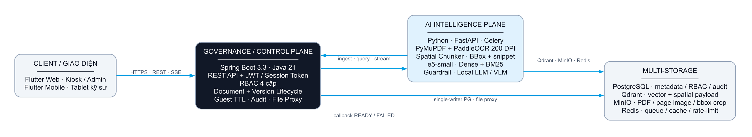
04 · TECHNOLOGY
Kiến trúc công nghệ: mỗi tầng một trách nhiệm
DCID · Digital Cognitive Industrial System
7/17
Notes:
Sơ đồ render từ Mermaid kiến trúc tổng thể. Đọc từ trái sang phải: Client → Governance → AI → các kho lưu trữ; callback quay lại Backend để cập nhật trạng thái.
[Sources]
- C:/Users/HACOM/Downloads/report_presentation (1).md (Mermaid 2.1, lines 45-98)
- C:/project/new/dcid-web/docs/ARCHITECTURE.md

Slide 8
05 · USE CASES
Hai phân hệ, hai mức tin cậy và vòng đời dữ liệu khác nhau
A · KHO TÀI LIỆU CHÍNH THỨC
B · GUEST / ASK
Dùng hằng ngày trong nhà máy
Trải nghiệm nhanh với tài liệu tạm
• Đăng nhập JWT và lọc theo RBAC
• Upload SOP / manual / bản vẽ
• Quản lý version và trạng thái ACTIVE
• Hỏi đáp RAG + trích dẫn
• Ghi query log và audit
• Không cần tài khoản
• Session token ngẫu nhiên
• File và vector cô lập theo session
• TTL 2 giờ; cleanup định kỳ
• Không trộn vào kho chính thức
CORE BUSINESS
KÊNH DÙNG THỬ
DCID · Digital Cognitive Industrial System
8/17
Notes:
Use case A chứng minh governance và giá trị vận hành. Use case B chứng minh cô lập dữ liệu và trải nghiệm không cần tài khoản.
[Sources]
- C:\project\new\dcid-web\README.md — official and guest workflows
- C:\Users\HACOM\Downloads\report_presentation (1).md — dual-system workflows

Slide 9
06 · MAIN FLOW
Tài liệu được biến thành tri thức có vị trí nguồn
01
02
03
04
05
UPLOAD
EXTRACT
CHUNK
EMBED
INDEX
PDF vào MinIO
Version = PROCESSING
Native text hoặc
PaddleOCR 200 DPI
Giữ bảng + Bbox
+ snippet nguồn
multilingual-e5
vector 384 chiều
Qdrant + payload
callback READY
ASYNC
Celery + Redis
Điểm khác biệt
Mỗi chunk giữ page_no + bbox + snippet, nên câu trả lời có thể mở đúng trang và khoanh đúng vùng bằng chứng.
DCID · Digital Cognitive Industrial System
9/17
Notes:
Đi theo 5 bước. Nhấn mạnh ingestion chạy nền để upload không phải chờ OCR/embedding, và metadata không gian được giữ xuyên suốt.
[Sources]
- C:\Users\HACOM\Downloads\report_presentation (1).md — ingestion sequence
- C:\project\new\dcid-web\dcid-ai\app\pipeline\ocr.py — hybrid extraction
- C:\project\new\dcid-web\docs\API-CONTRACT.md — ingest callback

Slide 10
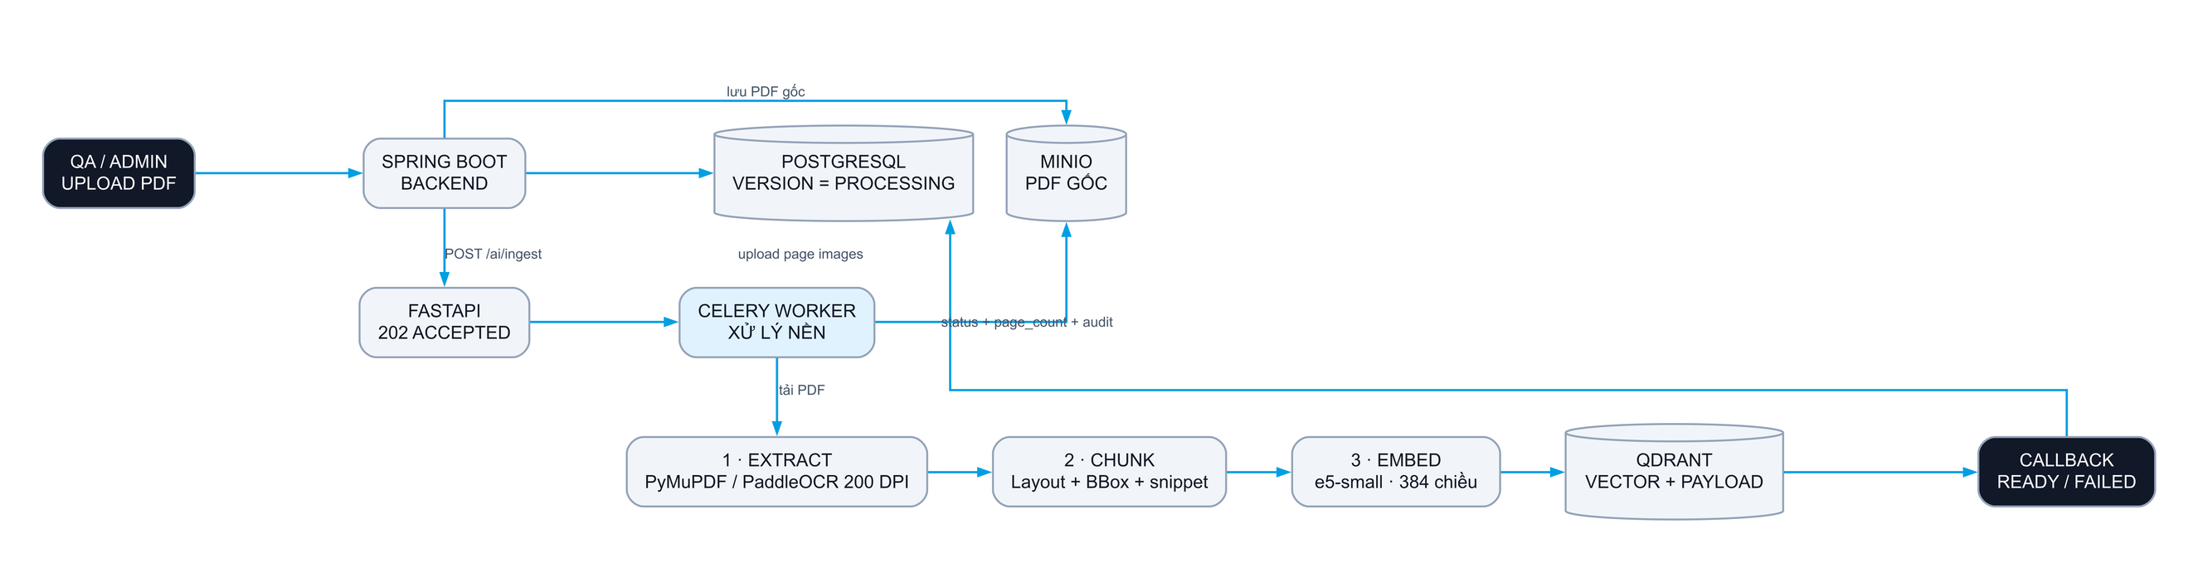
06 · AI INGESTION
AI ingest chạy bất đồng bộ, có callback trạng thái
DCID · Digital Cognitive Industrial System
10/17
Notes:
Sơ đồ render từ Mermaid sequence ingestion. Backend trả nhận yêu cầu sớm; Celery xử lý OCR, chunk, embedding và Qdrant trước khi callback READY/FAILED.
[Sources]
- C:/Users/HACOM/Downloads/report_presentation (1).md (Mermaid A2, lines 277-306)
- C:/project/new/dcid-web/docs/ai_processing.puml

Slide 11
06 · MAIN FLOW
Câu hỏi chỉ đi tới LLM sau khi qua quyền và bằng chứng
QUESTION
POLICY
RETRIEVE
GUARD
GENERATE
PROVE
Câu hỏi +
machine code
RBAC + chỉ
version ACTIVE
Dense + BM25
Top-K evidence
Score gate +
kiểm số liệu
Local LLM/VLM
trả lời theo context
Citation + audit
hoặc từ chối
Khi bằng chứng đủ
Khi bằng chứng yếu
Trả lời + confidence + citations
→ người dùng mở trang nguồn để đối chiếu
Khóa hoặc gắn nhãn câu trả lời tham khảo
→ yêu cầu kỹ sư kiểm tra bản vẽ gốc
Thông điệp an toàn: giảm câu trả lời thiếu căn cứ — không tuyên bố AI không bao giờ sai.
DCID · Digital Cognitive Industrial System
11/17
Notes:
Đây là slide quan trọng nhất. Trình bày theo thứ tự: policy trước retrieval, guardrail trước generation, và luôn có bằng chứng hoặc từ chối. Không dùng tuyên bố tuyệt đối '0% hallucination'.
[Sources]
- C:\project\new\dcid-web\dcid-backend\src\main\java\vn\dcid\service\QueryService.java — allowed ACTIVE versions by role
- C:\project\new\dcid-web\dcid-ai\app\services\query_service.py — RAG orchestration
- C:\project\new\dcid-web\dcid-ai\app\pipeline\guardrails.py — threshold and numeric rules

Slide 12
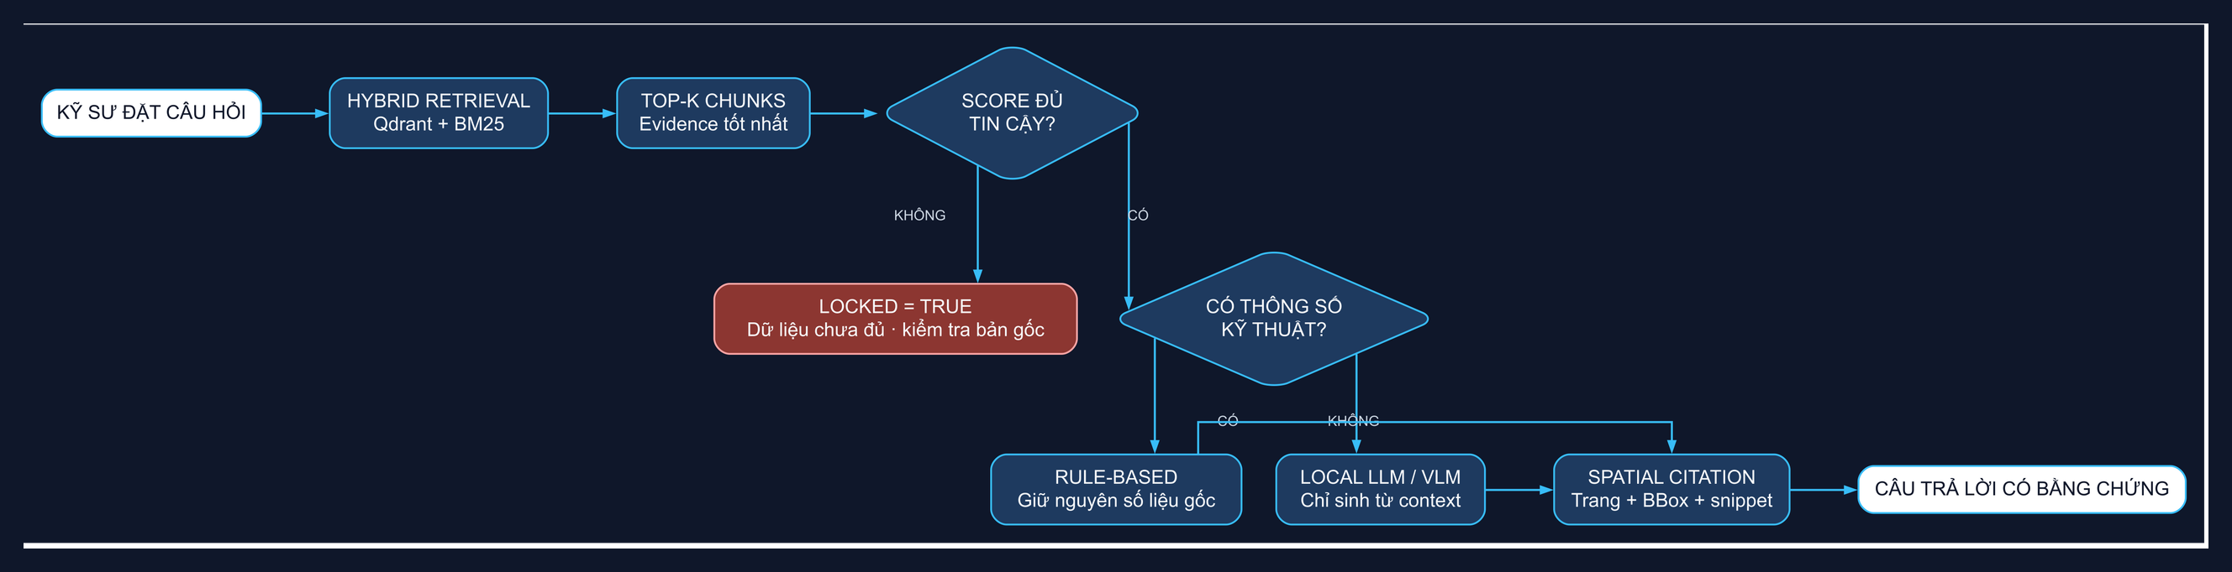
06 · AI QUERY
Câu hỏi qua quyền và guardrail trước khi sinh đáp án
DCID · Digital Cognitive Industrial System
12/17
Notes:
Sơ đồ render từ Mermaid guardrail. Thiếu bằng chứng thì khóa; đủ bằng chứng thì giữ nguyên số liệu hoặc gọi Local LLM/VLM rồi gắn citation trang, bbox và snippet.
[Sources]
- C:/Users/HACOM/Downloads/report_presentation (1).md (Mermaid 5.4, lines 384-399)
- C:/project/new/dcid-web/docs/ai_sequence.puml

Slide 13
07 · DATABASE DESIGN
PostgreSQL giữ nghiệp vụ; file và vector tách riêng
USERS
1 → N
DOCUMENTS
1 → N
VERSIONS
N → 1
QUERY_LOGS
role · status
machine_code · min_role
status · version_no
confidence · locked
AUDIT_LOGS
PAGES
GUEST SESSIONS
actor · action · detail
page_no · image_key
token_hash · expires_at
Ngoài PostgreSQL
MINIO · PDF / ảnh
QDRANT · vector + bbox
REDIS · queue / cache
Nguyên tắc: chỉ Backend ghi PostgreSQL
DCID · Digital Cognitive Industrial System
13/17
Notes:
Không đọc toàn bộ schema. Nêu ba quan hệ cốt lõi: document–version, version–page, query–matched version; sau đó giải thích polyglot persistence.
[Sources]
- C:\project\new\dcid-web\docs\ERD.md — relational schema and storage separation
- C:\project\new\dcid-web\dcid-backend\src\main\resources\db\migration — implemented schema

Slide 14
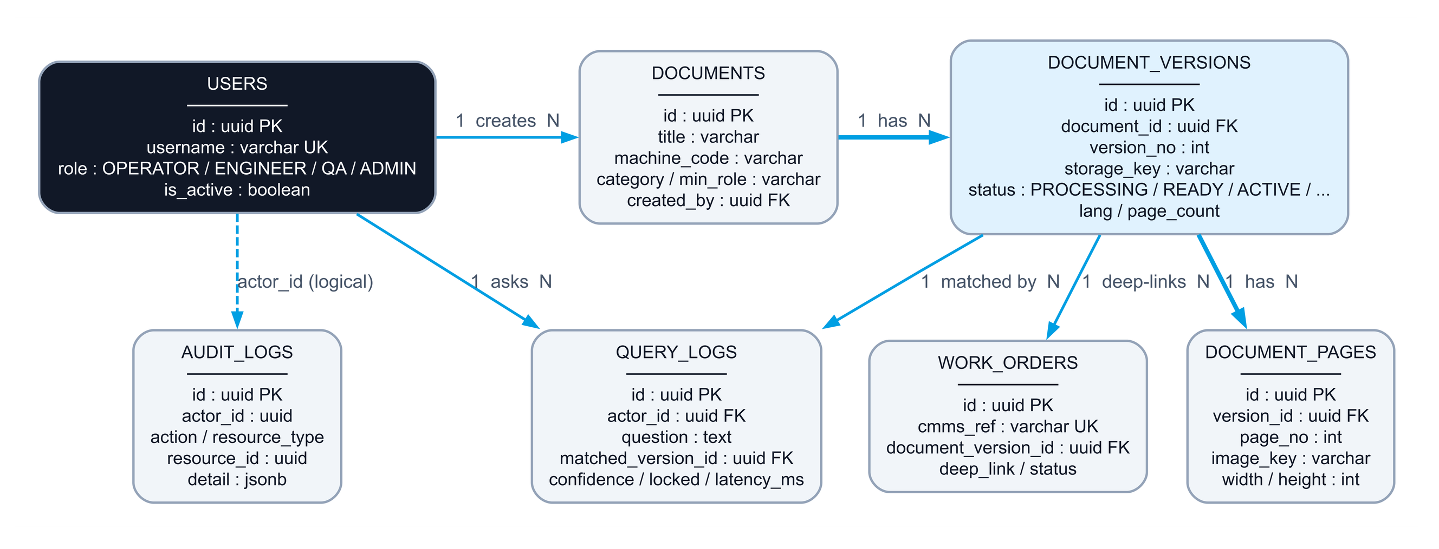
07 · DATABASE DESIGN
ERD quan hệ: version là trục của tài liệu và truy vấn
DCID · Digital Cognitive Industrial System
14/17
Notes:
ERD render từ Mermaid trong báo cáo và docs/ERD.md. Trục chính là documents → document_versions → document_pages; query_logs và work_orders cùng tham chiếu version.
[Sources]
- C:/Users/HACOM/Downloads/report_presentation (1).md (Mermaid 3.2, lines 123-220)
- C:/project/new/dcid-web/docs/ERD.md

Slide 15
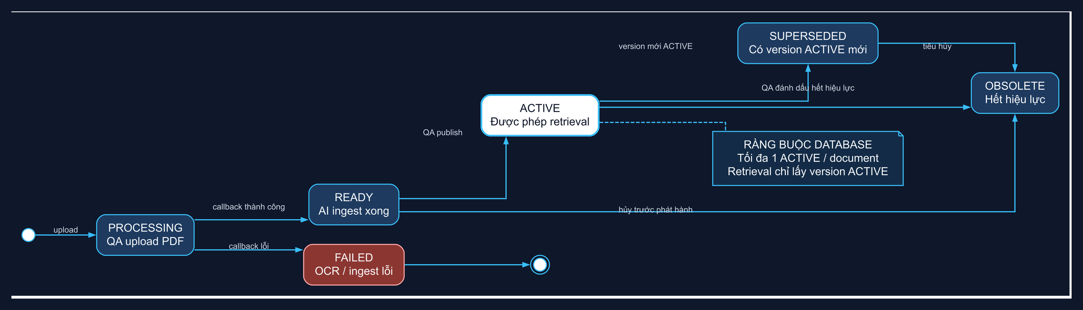
07 · DATABASE DESIGN
Vòng đời version kiểm soát tài liệu hiệu lực
DCID · Digital Cognitive Industrial System
15/17
Notes:
State machine render từ Mermaid. Chỉ version ACTIVE được retrieval và database bảo đảm tối đa một ACTIVE trên mỗi document.
[Sources]
- C:/Users/HACOM/Downloads/report_presentation (1).md (Mermaid 3.3, lines 224-235)
- C:/project/new/dcid-web/docs/ERD.md (section 4)

Slide 16
08 · DELIVERY STATUS
Lõi end-to-end đã chạy; đánh giá khoa học còn thiếu
ĐÃ LÀM ĐƯỢC
CHƯA HOÀN THIỆN
✓ Auth/RBAC, tài liệu/version, audit
✓ Upload → OCR → chunk → embed → index
✓ RAG thật + local LLM/VLM + citations
✓ Flutter Web/Android + SSE + Snap & Ask
✓ Docker, Nginx, CI/CD và deploy nội bộ
○ Dataset VI/EN và degradation set
○ Eval set + harness đo Recall / faithfulness
○ OCR preprocessing để giảm lỗi dấu tiếng Việt
○ Upload progress thời gian thực hoàn chỉnh
○ Pilot/UAT trên một dây chuyền thực tế
OCR spike nhỏ: EN 100% · VI 89,6%
(8 câu; chưa phải benchmark cuối)
Không công bố Recall 95,4% hay 0% hallucination
khi chưa có eval set tái lập
DCID · Digital Cognitive Industrial System
16/17
Notes:
Tách rõ implemented và measured. Đây là cách trả lời an toàn nếu hội đồng hỏi 'số liệu lấy ở đâu'. Chỉ dùng baseline có mô tả mẫu đo.
[Sources]
- C:\project\new\dcid-web\docs\ROADMAP.md — verified implementation status updated 2026-08-06
- C:\project\new\dcid-web\docs\PLAN-THESIS.md — OCR spike and pending evaluation work

Slide 17
09 · LESSONS
Ba bài học quyết định chất lượng của dự án
01
02
03
Contract trước, code sau
Đo thật thay vì tuyên bố
AI an toàn là một hệ thống
Chốt ranh giới Backend ↔ AI giúp thay OCR, vector DB hoặc LLM mà không phá nghiệp vụ.
E2E và benchmark tái lập quan trọng hơn KPI đẹp nhưng không có dataset và ground truth.
RBAC, version, retrieval, guardrail, citation và audit cùng tạo niềm tin — không phải riêng mô hình.
DCID đã chứng minh một kiến trúc khả thi cho trợ lý tri thức công nghiệp on-premise.
Bước tiếp theo: hoàn thiện eval → pilot một dây chuyền → đo tác động vận hành
Q&A / LIVE DEMO
DCID · Digital Cognitive Industrial System
17/17
Notes:
Kết thúc bằng kết luận có thể bảo vệ: kiến trúc đã chạy, giá trị đã rõ, nhưng cần đánh giá và pilot trước khi khẳng định hiệu quả sản xuất. Sau đó chuyển sang live demo.
[Sources]
- C:\project\new\dcid-web\docs\ROADMAP.md — implementation lessons and next milestones
- C:\project\new\dcid-web\docs\SETUP.md — E2E issues and fixes
- C:\project\new\dcid-web\docs\PLAN-THESIS.md — evaluation plan

